Slide 1


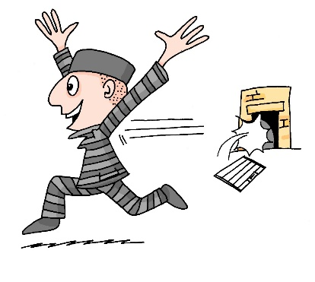



ei
leider
ein
[unfortunately]
/a
frei
klein
allein
sein
[alone]
[to be]
Notes:
Can they still remember ‘ei’?

Slide 2







eu
Euro
heute
[today]
Deutschland
Freund
Leute
neu
Notes:
Can they still remember ‘eu’?

Slide 3
Wie geht’s?
Mir geht’s …..
Wie heißt du?
Ich heiße …….
Wo wohnst du?
Ich wohne in …...
Ich bin ………..
Wie alt bist du?
Tschüss!
Auf Wiedersehen!

